Slide 1
Les forces
Chapitre 10 :
Les objectifs de connaissance :
Définir une action mécanique et déterminer ses effets sur le mouvement d’un objet ;
Définir une force et ses effets sur le mouvement d’un objet ;
Connaître le principe d’inertie.
Les objectifs de savoir-faire :
Modéliser une action mécanique par une force ;
Construire un diagramme objets-interactions ;
Utiliser le principe d’inertie pour interpréter des mouvements.
Thème : La Pratique du Sport Domaine : L’étude du mouvement

Slide 2
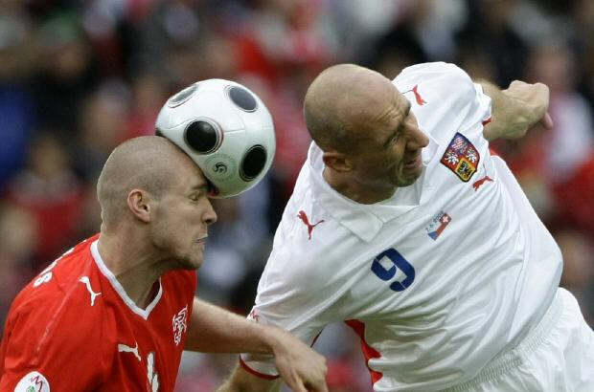
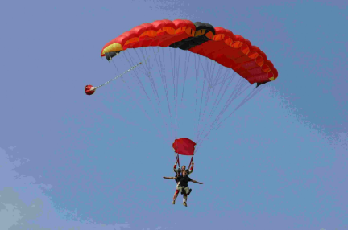
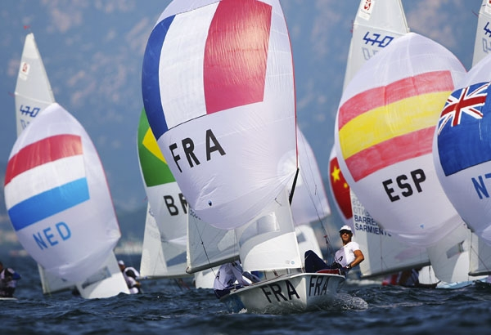
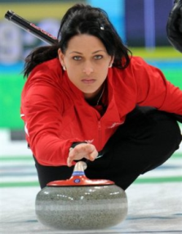
Voir Activité : « Les actions mécaniques »
1. Les actions mécaniques
1.1. Définition
En mécanique, lorsqu’un objet agit sur un autre objet, on parle d’action mécanique.
L’objet qui agit est appelé le donneur, celui qui reçoit le receveur.
Il existe deux grandes familles d’actions mécaniques :
L’action mécanique de contact lorsqu’il y a contact entre le donneur et le receveur ;
L’action mécanique à distance lorsqu’il n’y a pas contact entre le donneur et le receveur.
1.2. Les effets d’une action mécanique
Une action mécanique peut :
Mettre en mouvement un objet ;
Modifier la trajectoire d’un objet ;
Modifier la vitesse d’un objet ;
Déformer un objet.
Ralentissement de la
chute par le parachute
Modification de la trajectoire du ballon
par la tête du joueur
Déformation de la voile par le vent
Lancement de la pierre
de curling

Slide 3
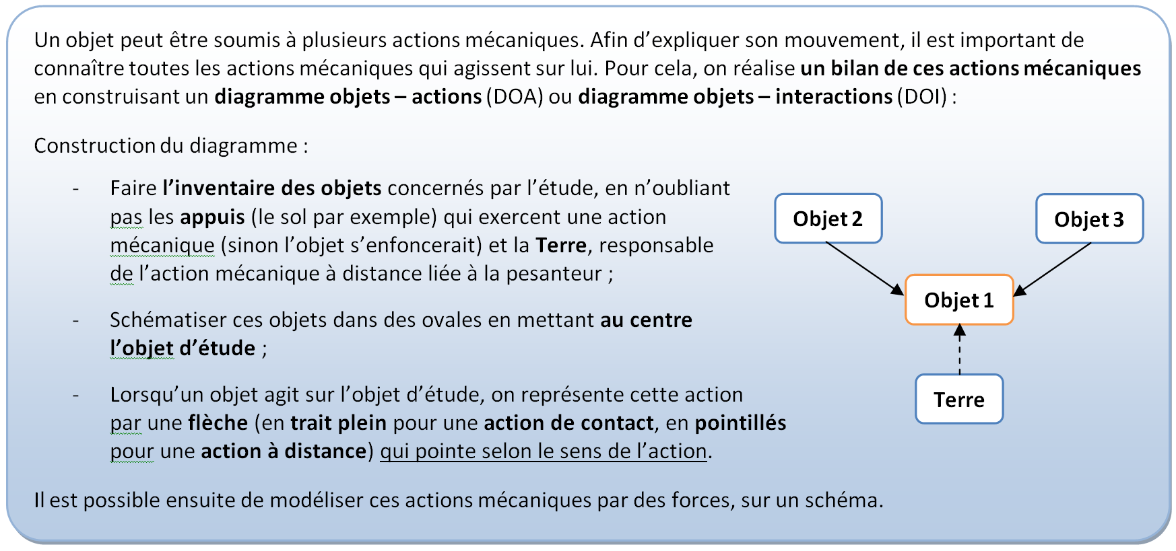
A RETENIR :
Les effets d’une action mécanique d’un donneur sur un receveur peuvent être :
  La mise en mouvement du receveur ;
  La modification de la trajectoire et/ou de la vitesse du receveur ;
  La déformation du receveur.
2. Modélisation d’une action mécanique : la force
2.1. Diagramme objets-interactions

Slide 4
2.2. Définition d’une force
L’action mécanique n’est pas directement saisissable et mesurable. Pour pouvoir l’étudier, on la modélise par une grandeur appelée « force ».
Définition :
Une force est la modélisation d’une action mécanique ;
Une force est caractérisée par :
- un point d’application ;
- une droite d’action (ou direction) ;
- un sens d’action ;
- une intensité.
On la représente par un segment fléché (ou vecteur) et on la note :
✦ Le point d’application d’une force :
Pour une action mécanique de contact, le point d’application de la force sera le point de contact entre le donneur et le receveur ; s’il s’agit d’une surface de contact alors le point d’application de la force sera le centre de cette surface ;

Slide 5
Pour une action mécanique à distance, le point d’application de la force sera le centre de gravité du receveur.
Remarque : Une force peut modifier la vitesse et/ou la trajectoire d’un corps donc son mouvement.
Exemples de forces :
Le poids voir §2.4 ;
La réaction du support : un objet posé sur un support (ex : table) ne tombe pas car le support exerce une force de contact qui compense son poids.
Les forces de frottements : tout corps en mouvement est soumis à des forces de frottements qui sont des forces de contact qui s’opposent au déplacement de l’objet. Elles peuvent être exercées soit par le solide, soit par le fluide (liquide ou gaz) avec lequel le corps est en contact.
Les forces pressantes : un corps entouré par un fluide (gaz ou liquide) est soumis à une (des) force(s) de contact exercée(s) par le fluide, que le corps soit immobile ou en mouvement.

Slide 6
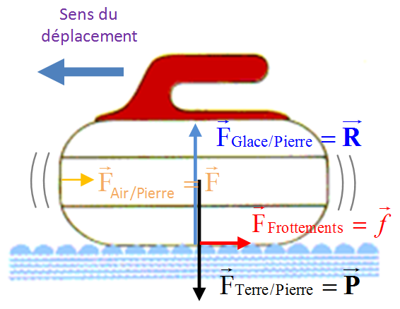

Pierre de curling en mouvement
2.3. Influence de la masse
La masse d’un corps caractérise son inertie, c’est-à-dire la difficulté à le mettre en mouvement ou à modifier son mouvement.
Les effets dépendent de la masse du receveur : ils sont d’autant plus faibles que la masse du receveur est grande.
2.4. Cas particulier : le poids

Slide 7
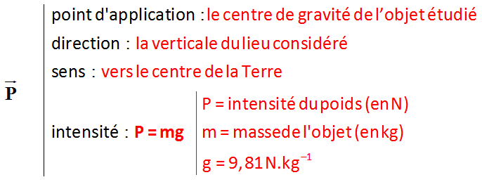
La Terre exerce une action mécanique (attraction) sur tous les corps situés dans son environnement. C’est une action mécanique à distance.
Définition :
Le poids modélise l’action mécanique de la Terre sur l’objet :
Les caractéristiques du poids d’un objet :
Remarque : La valeur de g dépend de la distance à laquelle le corps (l’objet) étudié se trouve par rapport au centre de la Terre.
3. Le principe d’inertie

Slide 8
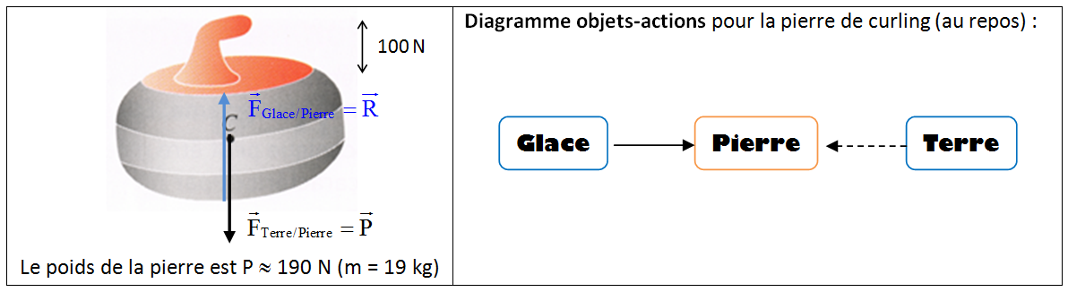
Voir TP : « Le principe d’inertie »
Que se passe-t-il lorsqu’un corps est soumis à deux forces qui se compensent ?
Exemple ❶ : pierre de curling au repos
Inventaire des forces :
⇒ Ces deux forces et se compensent : elles ont la même direction, la même intensité mais sont de sens opposé.

Slide 9
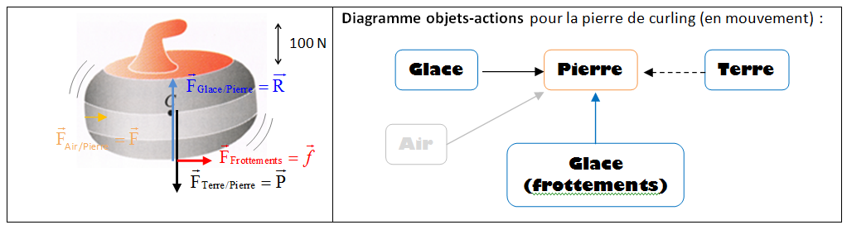
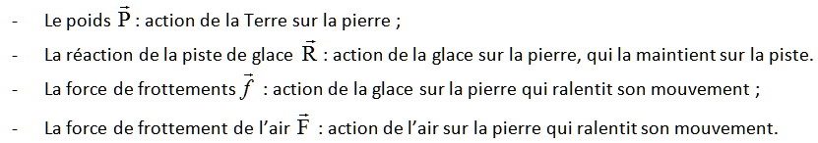
Exemple ❷ : la pierre de curling en mouvement
Inventaire des forces :
⇒ Les forces ne se compensent pas, la pierre finit par s’arrêter. Mais si les forces de frottement disparaissaient, elle serait animée d’un mouvement rectiligne uniforme.

Slide 10
A RETENIR :
Dans le référentiel terrestre, un corps qui est soumis à des forces qui se compensent est soit au repos soit animé d’un mouvement rectiligne uniforme. Ce phénomène est général et constitue le principe d’inertie.
Définition :
Tout corps persévère dans son état de repos ou de mouvement rectiligne uniforme s’il n’est soumis à aucune action mécanique ou si les actions mécaniques qui s’exercent sur lui se compensent.
Réciproque du principe d’inertie :
Si un corps en mouvement n’a pas un mouvement rectiligne et uniforme, dans un référentiel donné, alors les forces qui s’exercent sur lui ne se compensent pas.
Remarques :
Lorsqu’un corps est soumis à des forces qui se compensent, on dit qu’il est pseudo-isolé ;
Lorsqu’un corps n’est soumis à aucune force, on dit qu’il est isolé.
Exercices : n°3 p255, n°10 p256

